Slide 1

CodeUP
벤치마킹 리포트
The Benchmarking Report

Slide 2
Index
1. 벤치마킹 1
젊음을 불태워라!
Betting
2. 벤치마킹 2
3. 벤치마킹 3
4. 벤치마킹 4

Slide 3
CodeUP
1. typing.io

Slide 4
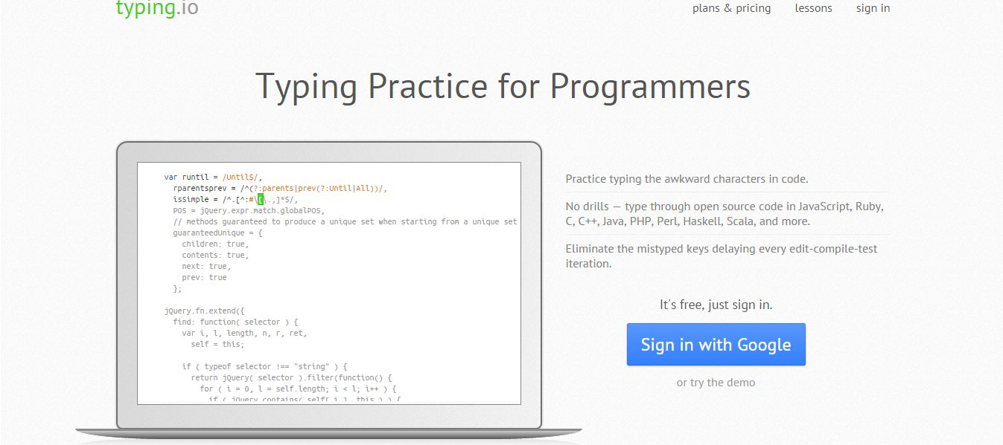
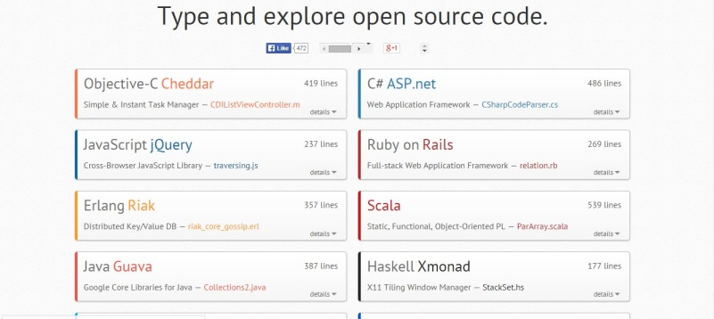
화면 제목 :
로그인 전 메인.
Description
1 | 로그인을 요청. 로그인 후 코딩 연습할 언어 선택 가능
2 | 비 로그인 선택 시 코딩연습 할 언어 선택가능. 서비스는 같지만 상품 구매를 위해서 로그인을 해야함
1
2

Slide 5
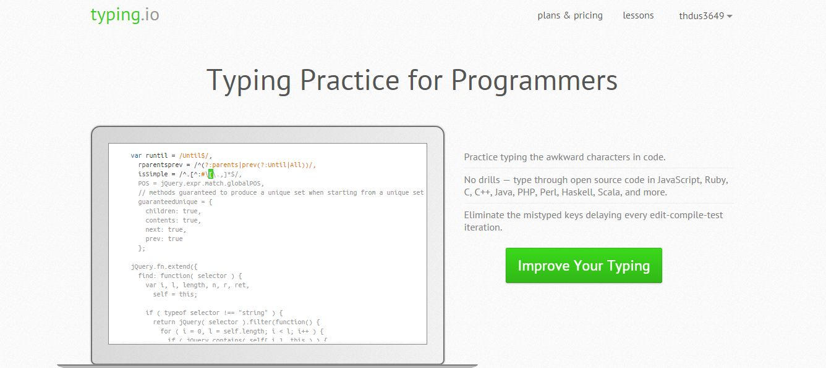
화면 제목 :
로그인 후 메인 화면.
Description
1 | 타이핑 서비스를 요청 코딩 연습할 언어 선택가능
2
1

Slide 6
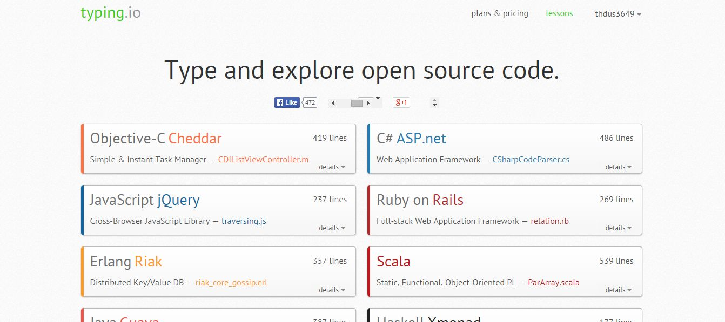
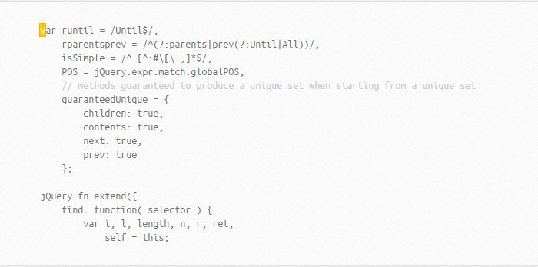
화면 제목 :
코딩연습 할 언어를 선택할 수 있는 화면
Description
1 | 여러 언어 중 JavaScript언어 선택 코딩연습을 할 수 있는 화면전환
2
3
1

Slide 7

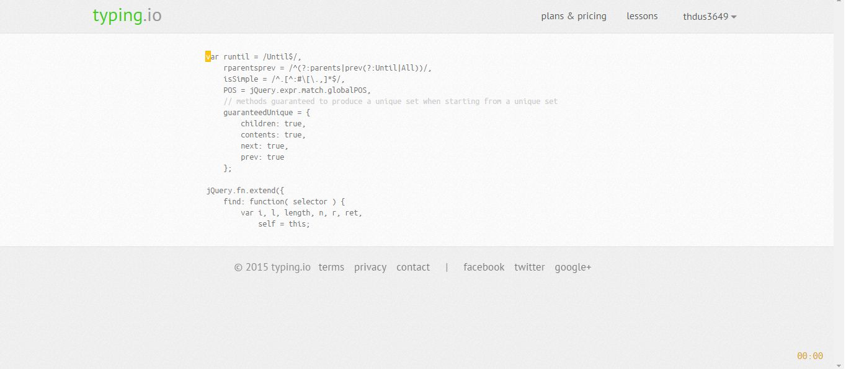

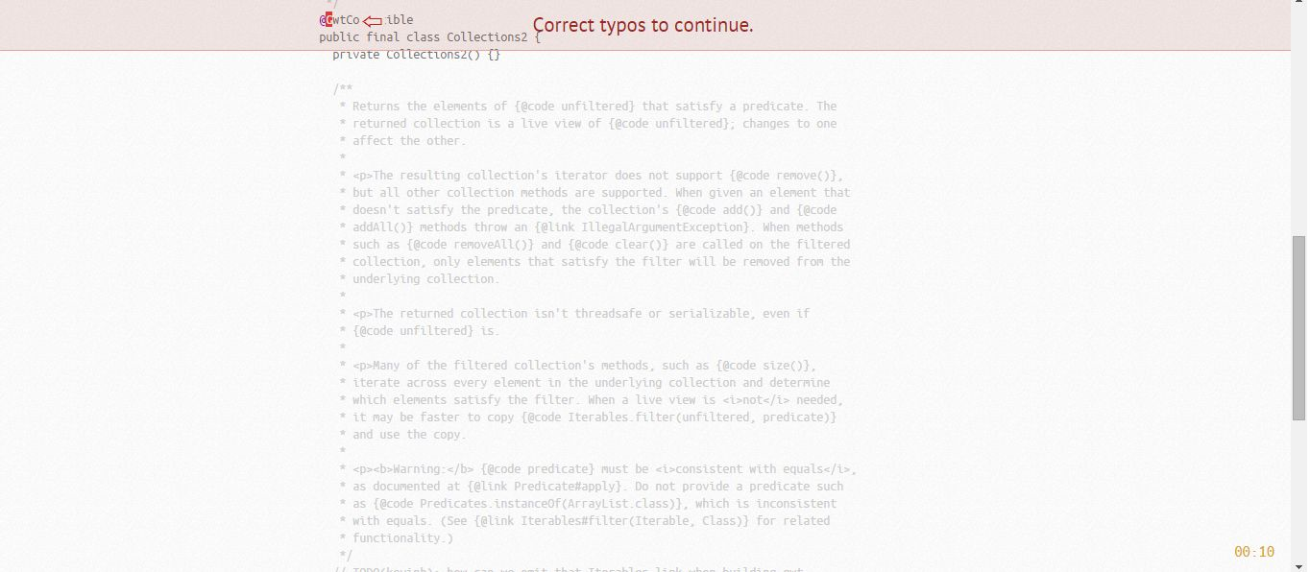

화면 제목 :
코딩연습 하는 화면1.
Description
1 | 오른쪽 하단에 시계. 사용자가 타이핑을 시작하면 시간재기 시작
2 | 타이핑을 올바르게 했을 때 커서를 다음 문자로 넘기고 초록색으로 커서 색깔 변화
3 | 타이핑이 틀린 경우 틀린 곳의 커서가 빨간색으로 변화. 틀린 채로 타이핑을 계속 할 경우 화살표로 타이핑하고 있는 위치를 알려주고 5개 이상 넘어가지 않도록 제어
4 | 화면 상단에 계속하려면 잘못된 타이핑을 고치라는 메시지
5 | 같은 문자를 반복적으로 틀릴 경우칠 수 없는 키 여부 물어봄. 칠 수 없는 키라면 다음 키를 칠 수 있음
6
2
1
3
4
5

Slide 8


화면 제목 :
코딩연습 하는 화면2
Description
1 | 문법적 오류가 없는 부분도 제공되는 소스와 다르기 때문에 틀린 것으로 인식
2 | 이 경우 final public 이라고 써도 오류가 없고, 사용자는 final public이라고 쓰는 게 편할 수도 있는데 제공하는 소스에서 그것을 인식하기에는 한계가 있음
1
2
Notes:
ㄴㅇ

Slide 9
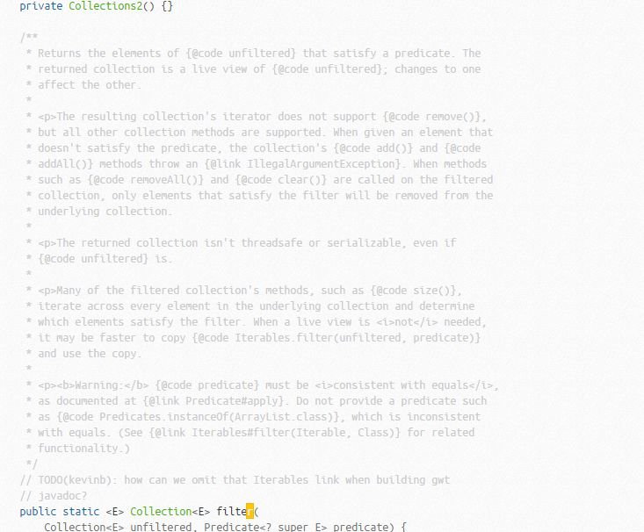
화면 제목 :
코딩 연습을 하는 화면3.
Description
1 | 소스에 주석이 있을 경우 다음 코드로 넘어감
2
3
1

Slide 10
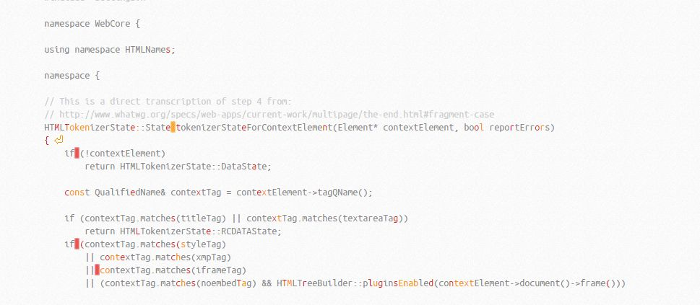
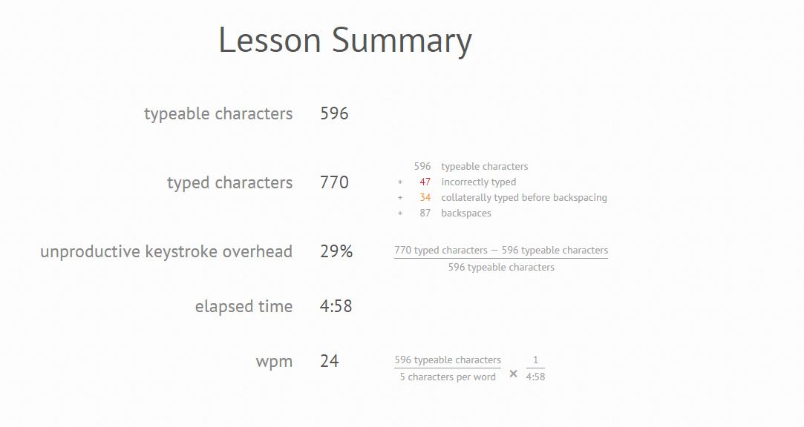
화면 제목 :
타이핑을 끝냈을 때.
Description
1 | 타이핑 했을 때 틀렸던 부분은 빨간색으로 처리
2 | 타이핑한 결과의 수치 (타이핑 했어야 할 문자개수, 실제 타이핑한 문자개수,분당 글자수, 흐른 시간, 필요 없는 문자 쓴 비율)
3
1
2

Slide 11
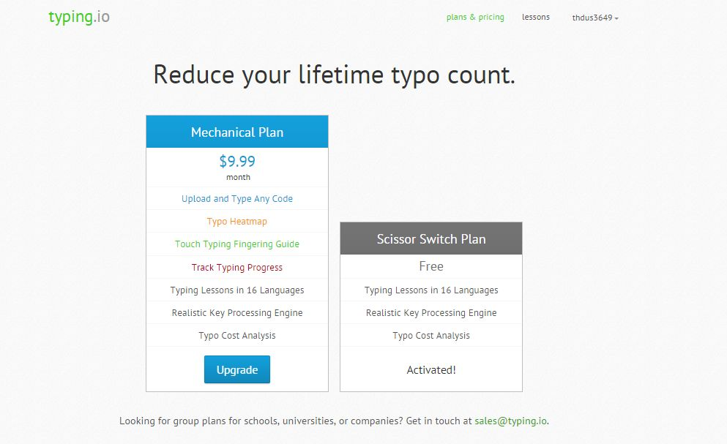
화면 제목 :
더 좋은 기능 위해 구매.
Description
1 | 메인화면 상단에 기능을 구매할 수 있도록 메뉴 설정
2
1

Slide 12
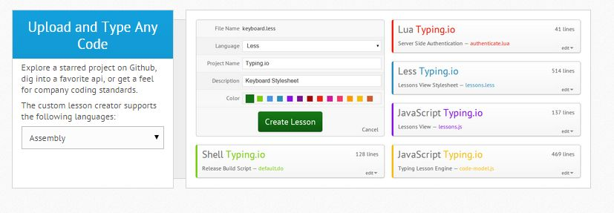
화면 제목 :
구매하는 기능1
Description
1 | 원하는 언어를 추가할 수 있음(
2
1

Slide 13
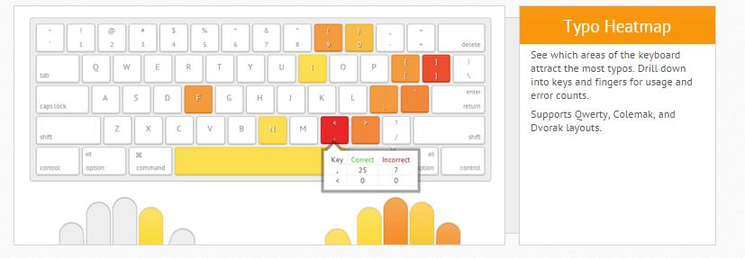
화면 제목 :
구매하는 기능2
Description
1 | 특정 타자에 대한 오타비율
2
1

Slide 14
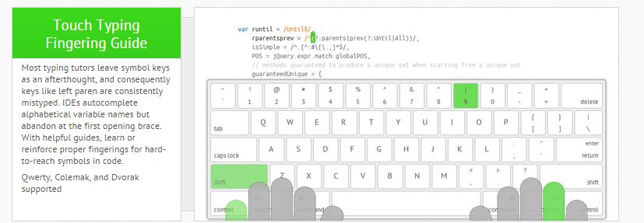
화면 제목 :
구매하는 기능3
Description
1 | 특정 키에 대해 어떤 손가락으로 타이핑 해야 하는지 가이드
2
1

Slide 15
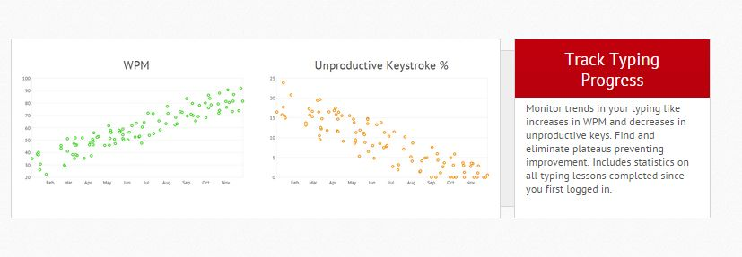
화면 제목 :
구매하는 기능4.
Description
1 | 분당 타이핑 수 그래프와 오타 타이핑 수에 대한 그래프를 보여줌
2

Slide 16
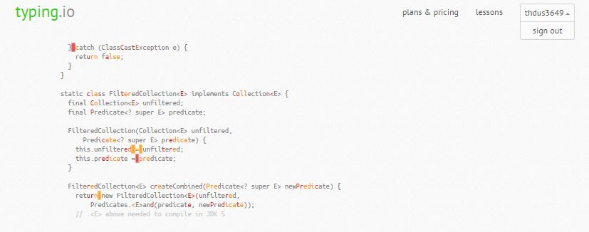
화면 제목 :
로그아웃
Description
1 | 아이디를 클릭 시 시스템은 sign out할 수 있는 메뉴생김.
2 | 사용자가 sign out 클릭하면 로그아웃
1
2

Slide 17
복사해서 쓰삼
1
1
2
2
2
3
3
3
4
4
4
5
5
5
6
6
6
7
7
7
8
8
8
9
9
9
10
10
10

